Slide 1
Optimed
stáž v Innsbrucku, červenec 2014
Jiří Nečas (375945), Tereza Fialová (388229)

Slide 2
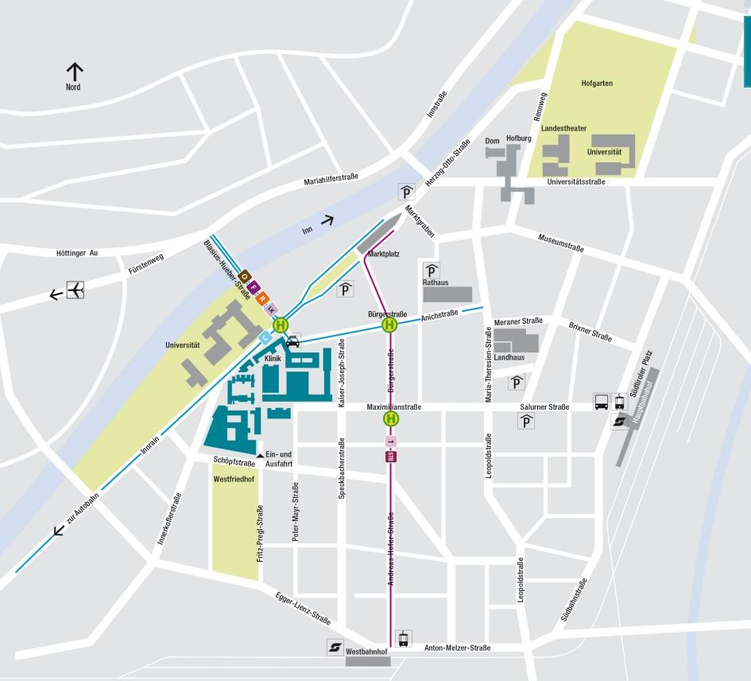
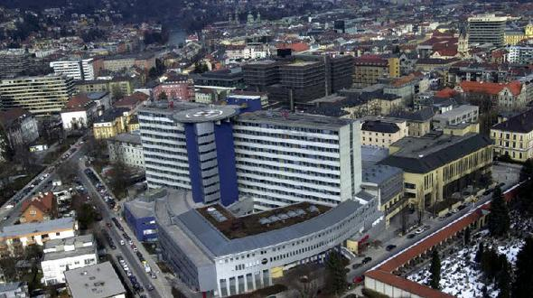
Landeskrankenhaus - Universitätskliniken Innsbruck

Slide 3
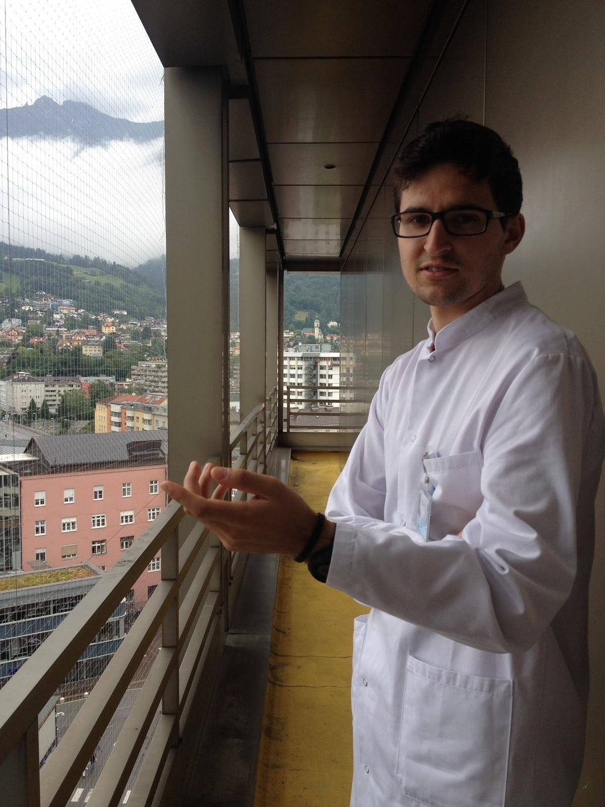
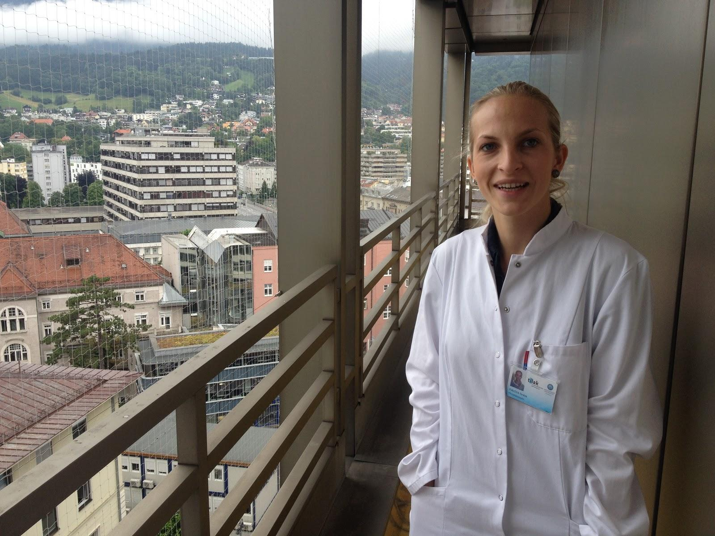

Slide 4
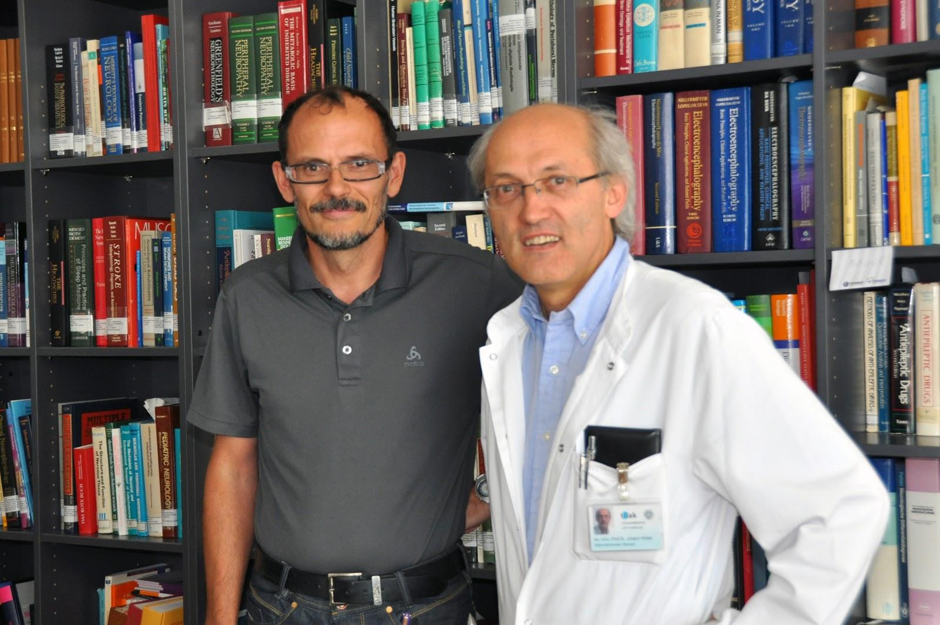
Neurologie, Stroke unit
Vedoucí lékaři:
Ao. Univ.-Prof. Dr. Johann Willeit (leit. OA)
OA. Dr. Michael Knoflach
Počet lůžek:
8 (návazná péče 15)

Slide 5
Postřehy
Důkladná multioborová vizita (lékaři, sestry, fyzioterapeuti)
Edukace pacientů a rodinných příslušníků
Přehledný software (časová osa, přehledy pro lékaře)
Sluchátka pro pacienty, chutné jídlo, výzdoba
Kompletace lékařské zprávy pomocí diktafonu
Slušivé oblečení, automatizovaný individuální odběr

Slide 6
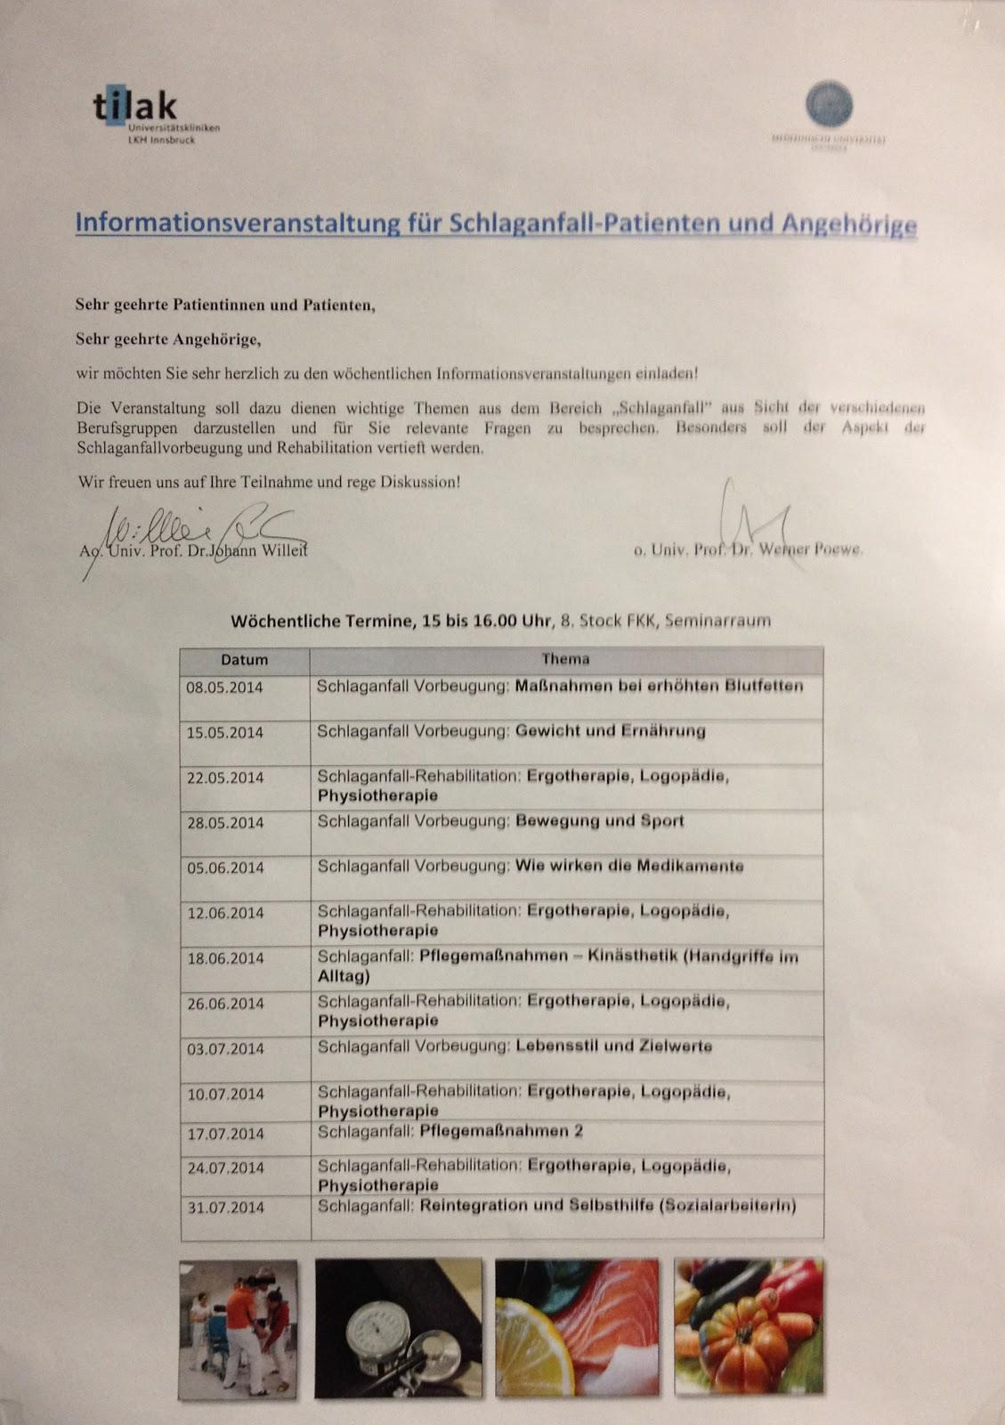
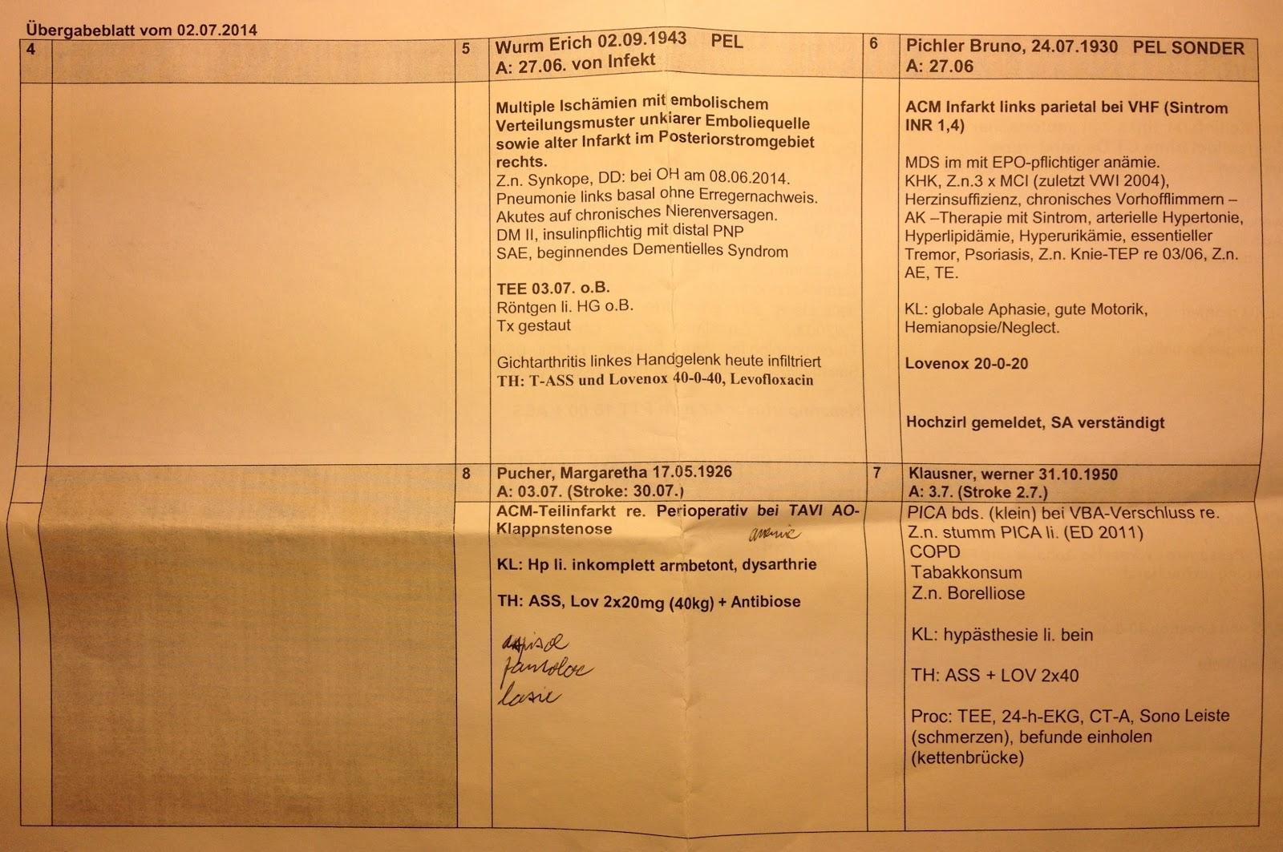

Slide 7
Děkujeme za pozornost...
...a především možnost absolvování stáže

